Slide 1
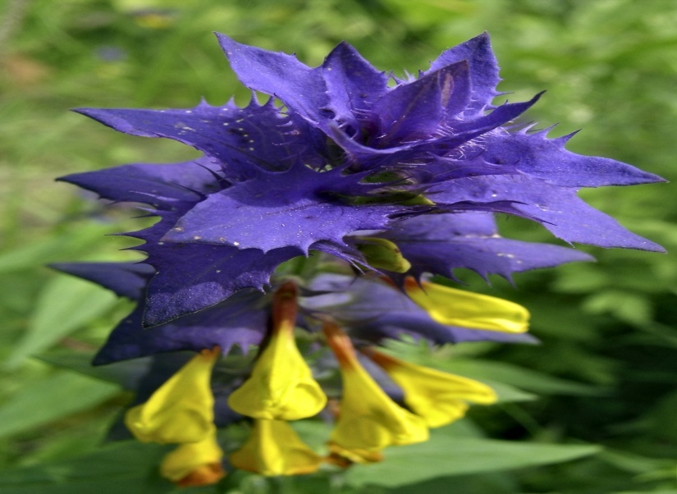

Полевые цветы
Сияет Марья в жёлтом сарафане,
Она - невеста, а Иван - жених,
Он в сине-фиолетовом кафтане,
И дан им стебель общий на двоих.

Slide 2
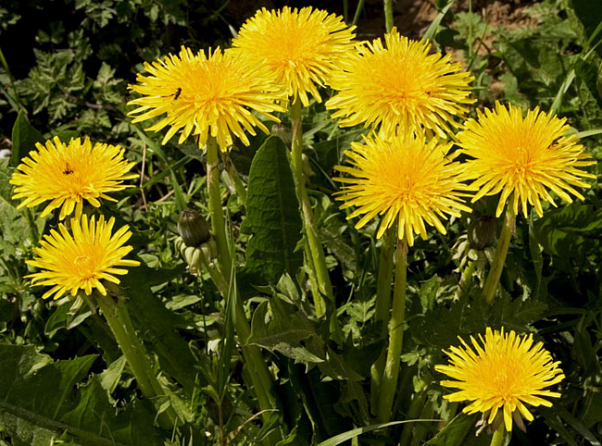
Одуванчик
Т. Андреева
Я – одуванчик,
солнечный мальчик
К солнцу тянусь
золотой головой.
С ветром попутным
на парашюте
Даже могу облететь
шар земной!

Slide 3
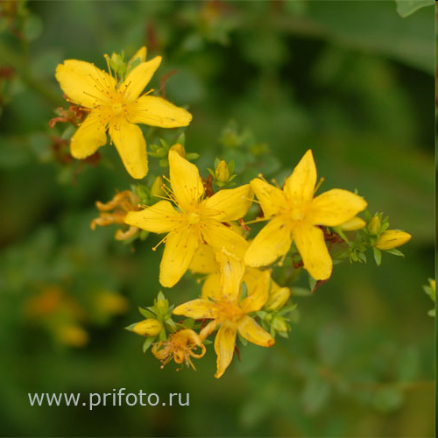
Зверобой
А вот растенье – зверобой,
Лист - продырявленный такой;
Должно быть, шить училась пчелка,
Колола жалом, как иголкой

Slide 4
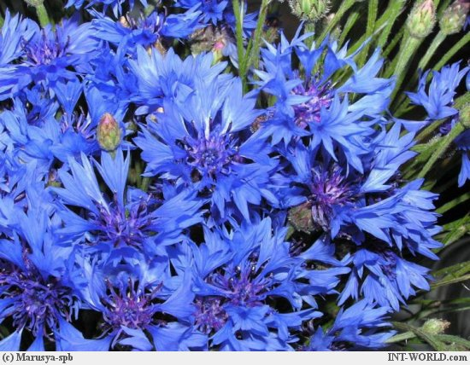

Васильки

Slide 5
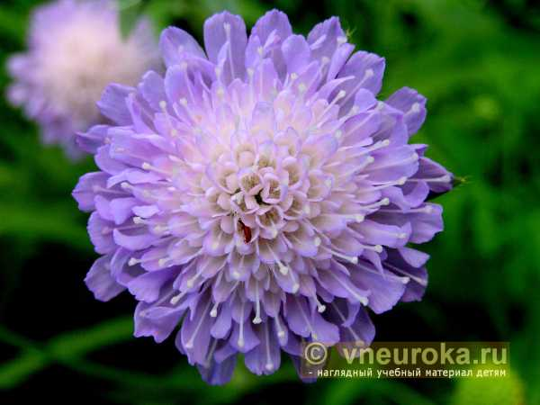

Slide 6
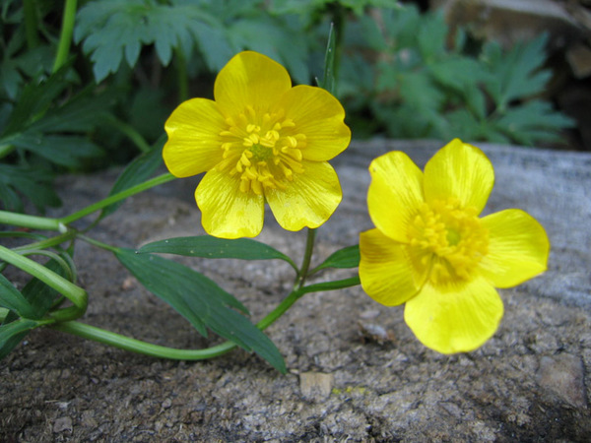
Лютик едкий
Лютики-лютики –
Жёлтые салютики
Разлетелись по полям,
Словно парашютики.
Разлетелись по садам
И желтеют тут и там.

Slide 7
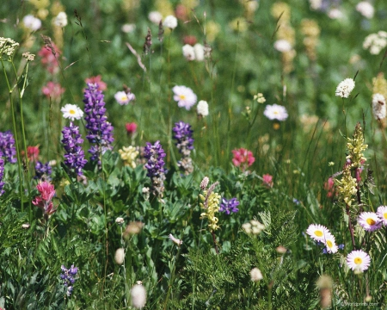
Полевые цветы

Slide 8
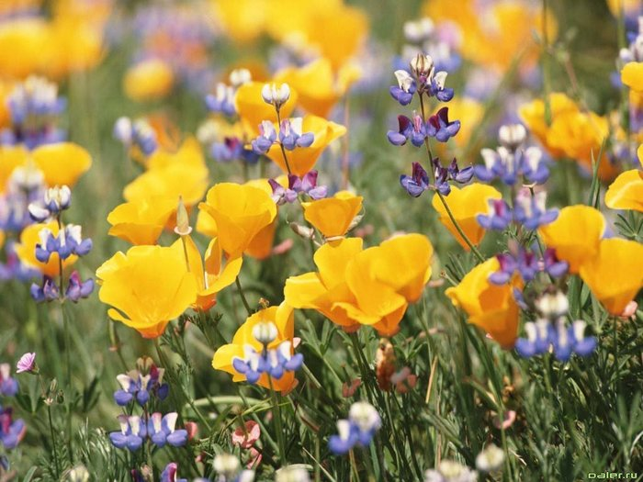
Радуют глаз людской

Slide 9
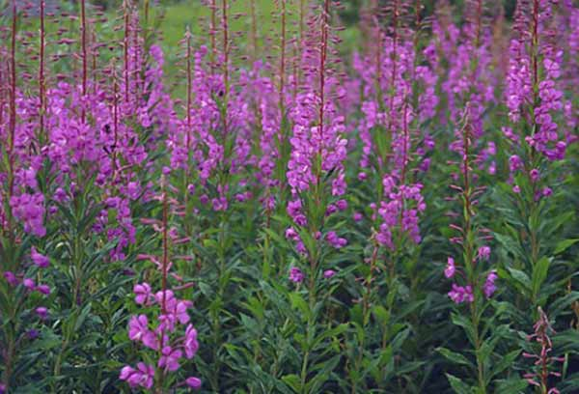
Иван - чай
На полянке невзначай
раскраснелся иван-чай:
«Мой пурпурный цвет, друзья,
обойти никак нельзя!..»
Он раскланялся любезно:
«Чай душистый пить полезно!»

Slide 10
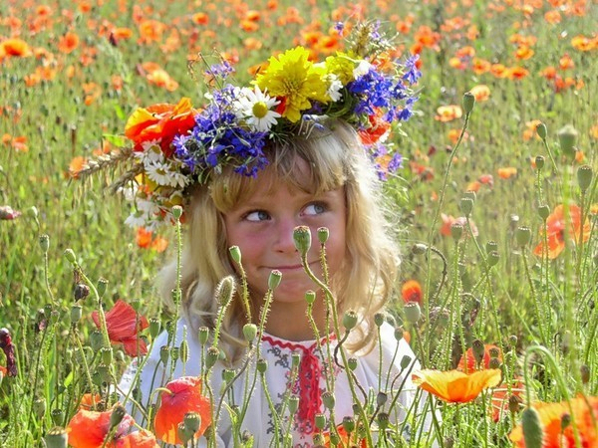
Венок из полевых цветов

Slide 11
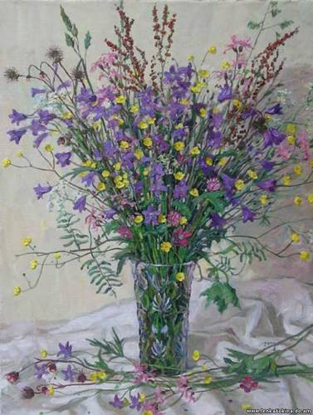
Букет
Добежала до дому Танюшка,
Бабочка за ней влетела вслед.
И теперь стоит в зеленой кружке
Первый Таней собранный букет.

Slide 12
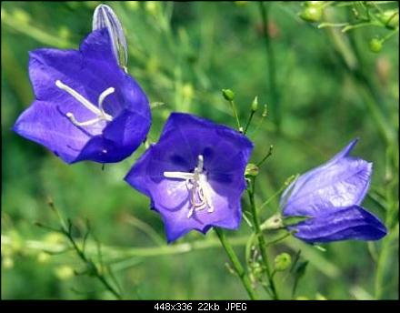
Колокольчик королевский
Колокольчик - синий цвет
Ты открой нам свой секрет,
Почему ты не звенишь,
Хоть головкой шевелишь,
То от ветра клонишься,
То от солнца скроешься.

Slide 13

Что же будет, если мы сорвём цветы?

Slide 14
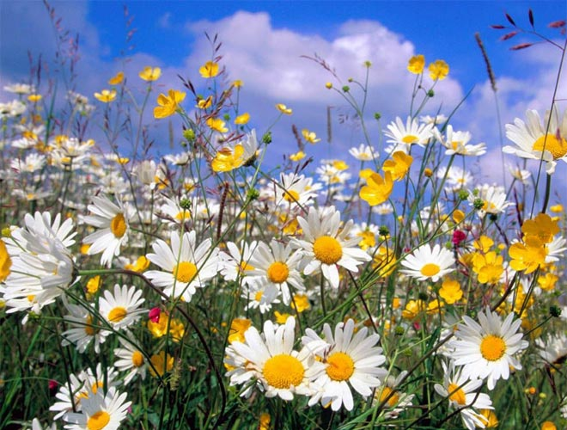
Ромашковое поле
С кем дружить – и так я знаю,
Без ромашек отгадаю.
Лучше лепестки не рвать,
Проще взять и посчитать.
Пусть растут они привольно…
И цветам бывает больно.

Slide 15
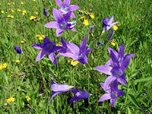
Колокольчики
– Дон-дин-дон! –
пел колокольчик. –
Я с утра звенеть бы мог,
Но мой синенький платочек
От росы совсем промок.
А звенеть мне,
между прочим,
Помогает ветерок.
Я пою намного громче,
Если солнечный денёк!

Slide 16

Не рвите редкие цветы!

Slide 17
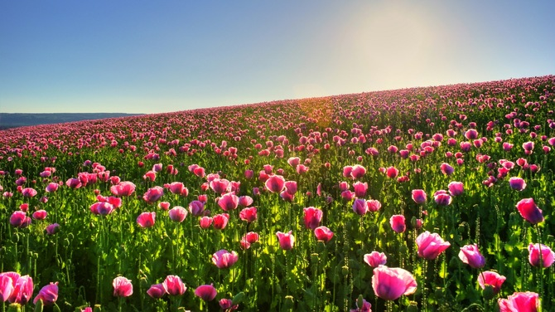
Маковые поля
Есть коробка-погремушка, у цветка.
Отцветёт тряхни над ушком, но слегка.
Пирожки из семени - просто смак.
От цветка по имени – Алый мак!

Slide 18
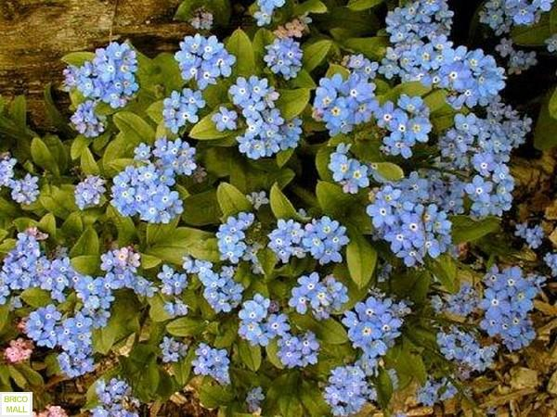
Незабудки
Она сказала:"Обещаю
Расцвести в начале мая."
Я решила уточнить:
"Вам напомнить?
Позвонить?
Может, сбросить смс
До востребованья в лес?
Или просто на листок
Завяжите узелок!"
Рассердилась:"Это шутка?
Моё имя - Незабудка!"

Slide 19

Клевер красный
Клевер в разнотравье
Розовый цветет,
В воздухе мельканье-
Бабочек полет.
В вихре кружит весело
Красок карусель,
Слух ласкает песенкой
Мне жужжащий шмель.

Slide 20
Полевые цветы
Полевые цветы... Полевые...
Васильки и ромашки в лугах...
Ярко-синие и голубые –
На бескрайних Российских полях.
Сколько нежности, яркости, света
Вы храните в себе летним днем...
Теплым солнцем весной вы согреты,
И умыты осенним дождем...
Разукрашены радуги краской,
Снежной шубой, укрыты зимой.
Мать – Земля напоила вас лаской,
Наградила небесной красой.
Полевые цветы... Полевые...
Не сравнить вас с садовым цветком.
Вы согрели мне душу, родные!
Поселились вы в сердце моем!

